Slide 1
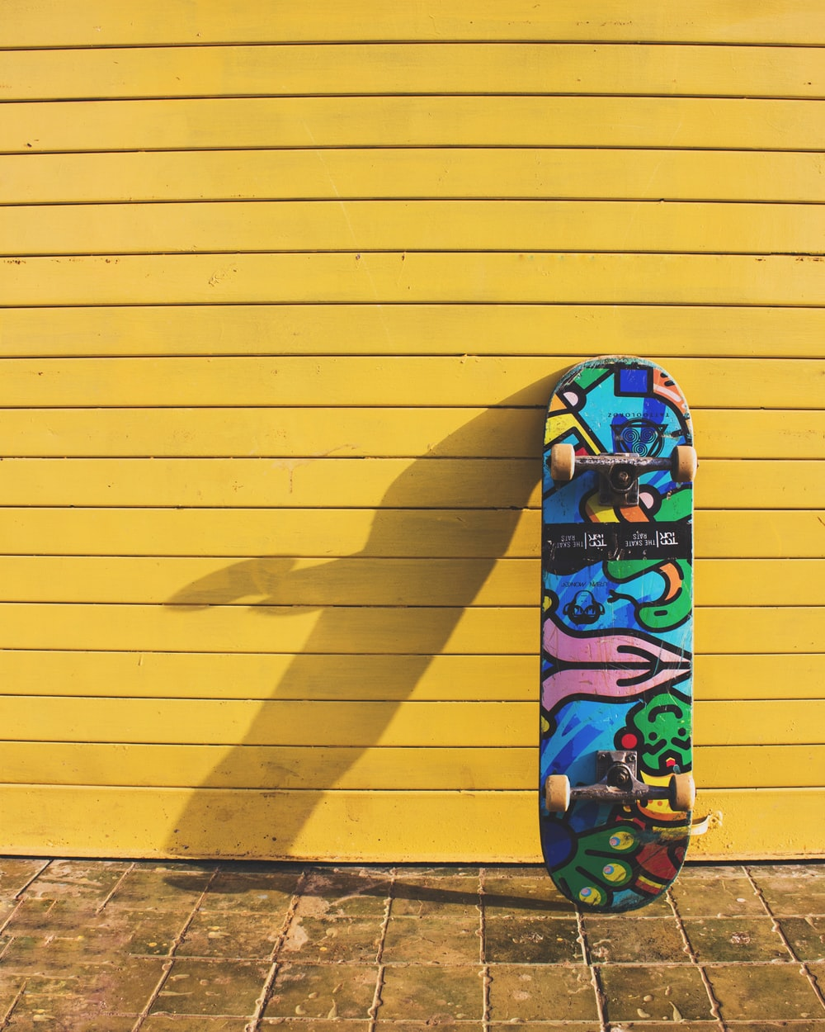
MINHA HISTORIA COM O SKATE

Slide 2
Contextualização

Slide 3
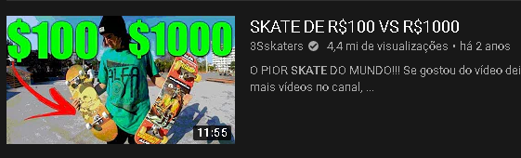
Um pouco sobre a historia

